Slide 1



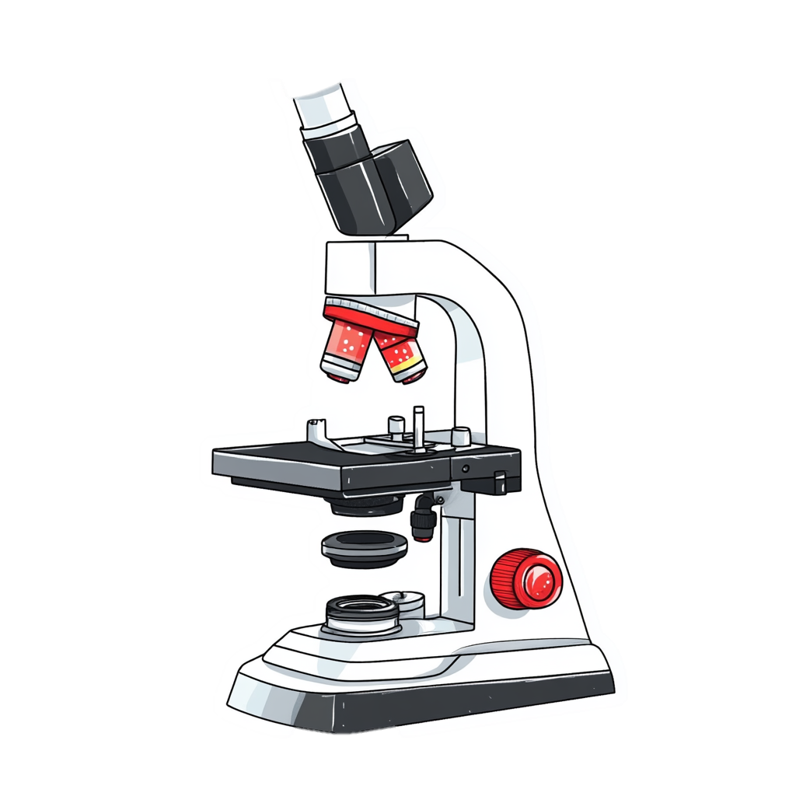



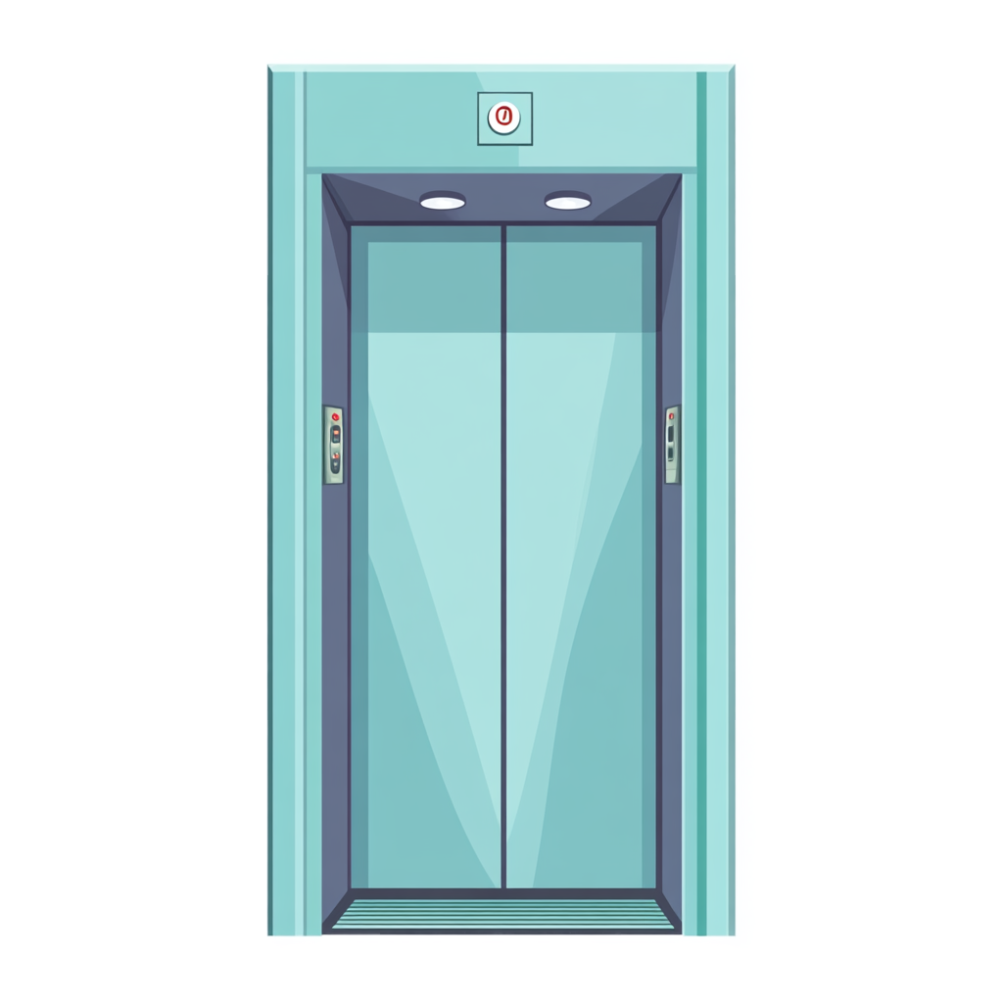
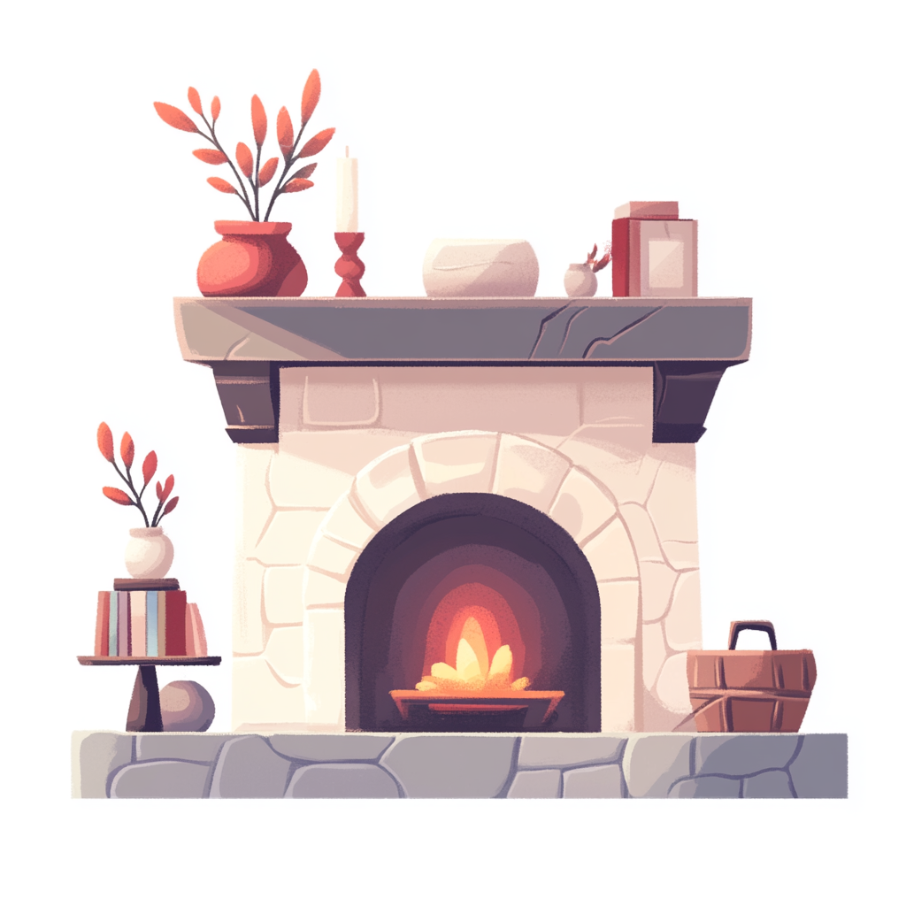

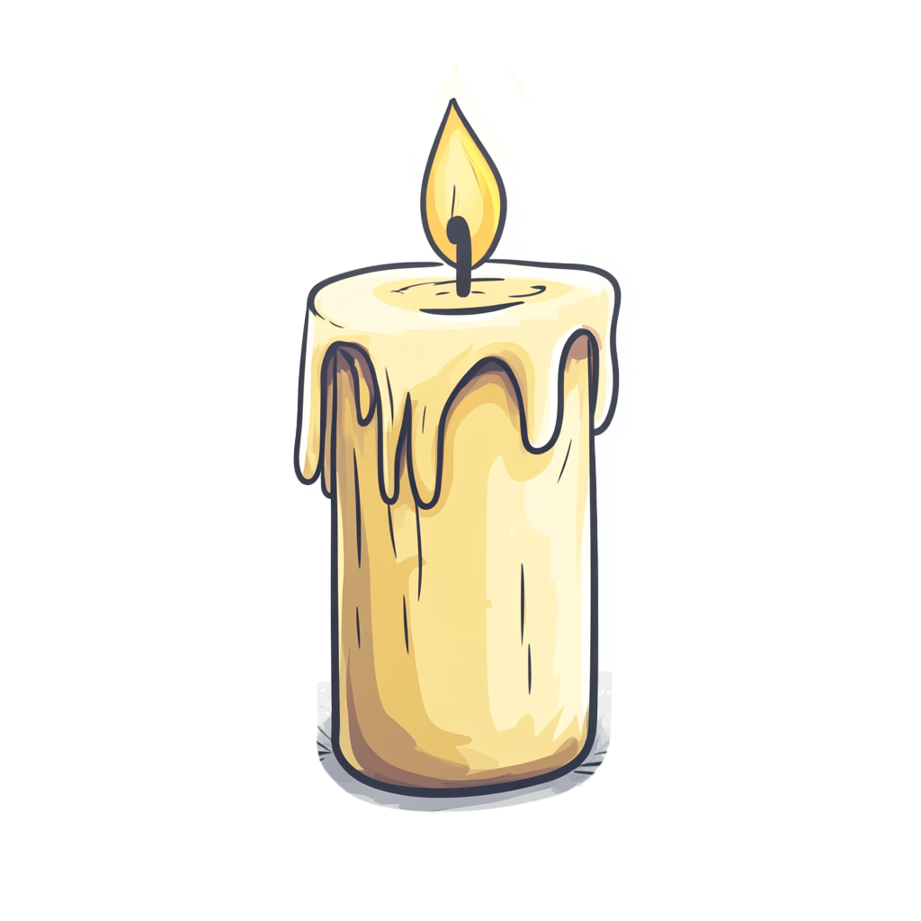
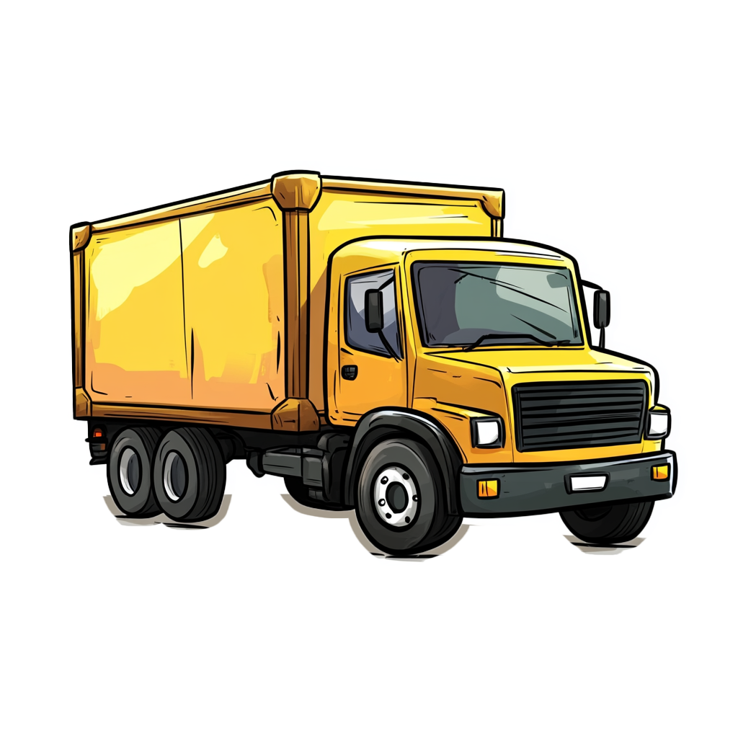
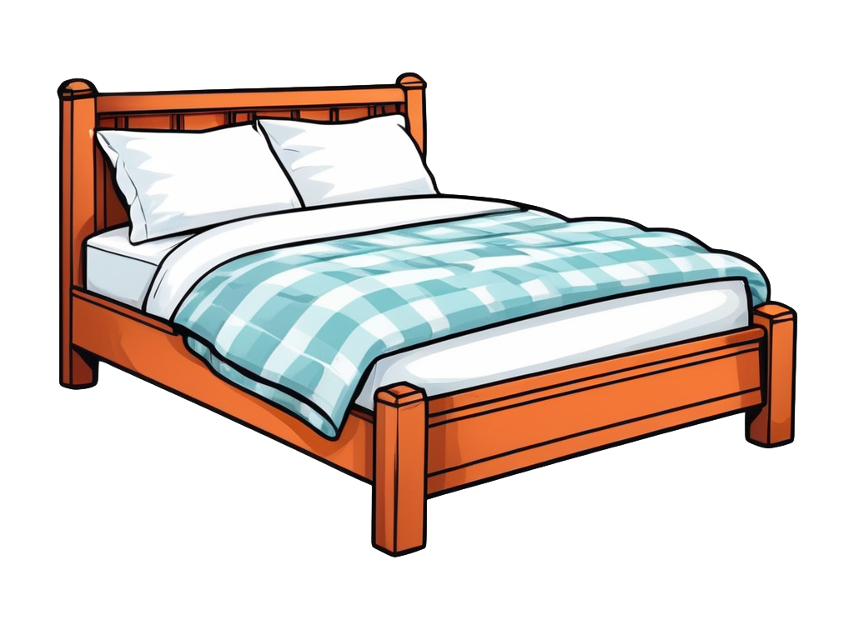

Чим можна скористатися, щоб піднятися у небо?
Чим потрібно скористатися, щоб піднятися на верхній поверх?
Чим можна скористатися, щоб роздивитися мікроба?
Чим можна скористатися в темноті, щоб все побачити?
Чим можна полагодити зламане?
Чим треба скористатися, щоб зігрітися?
Чим можна скористатися, щоб перевезти вантаж?
Чим можна скористатися, щоб відпочити?
Чим буде гратися дитина?
Чим можна полити квіти?

